Slide 1

第七章 万有引力与宇宙航行
专题强化 卫星变轨问题和双星问题

Slide 2
学习目标
1.会分析卫星的变轨问题，知道卫星变轨的原因和变轨前后卫星速度的变化.
2.掌握双星运动的特点，会分析求解双星运动的周期和角速度.

Slide 3

探究重点 提升素养
内容索引
NEIRONGSUOYIN
随堂演练 逐点落实

Slide 4
探究重点 提升素养
01

Slide 5
一
人造卫星的变轨问题
1.变轨问题概述
(1)稳定运行
(2)变轨运行
卫星变轨时，先是线速度大小v发生变化导致需要的向心力发生变化，进而使轨道半径r发生变化.
①当卫星减速时，卫星所需的向心力F_{向}＝m 减小，万有引力大于所需的向心力，卫星将做近心运动，向低轨道变轨.
②当卫星加速时，卫星所需的向心力F_{向}＝m 增大，万有引力不足以提供卫星所需的向心力，卫星将做离心运动，向高轨道变轨.

Slide 6
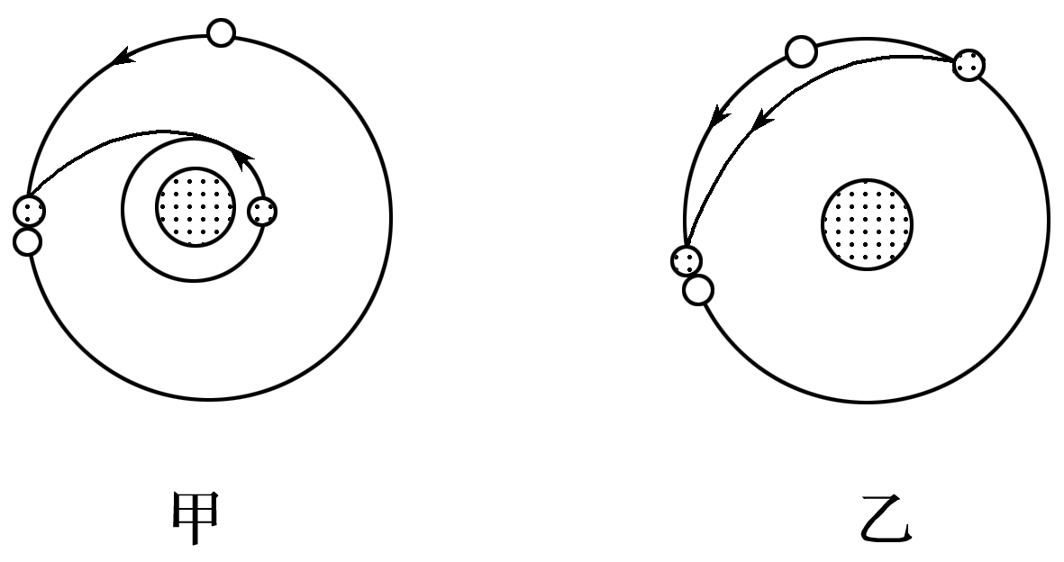
2.实例分析
(1)飞船对接问题
①低轨道飞船与高轨道空间站对接时，让飞船合理地加速，使飞船沿椭圆轨道做离心运动，追上高轨道空间站完成对接(如图1甲所示).
②若飞船和空间站在同一轨道上，飞船加速时无法追上空间站，因为飞船加速时，将做离心运动，从而离开这个轨道.通常先使后面的飞船减速降低高度，再加速提升高度，通过适当控制，使飞船追上空间站时恰好具有相同的速度，如图乙所示.
图1

Slide 7
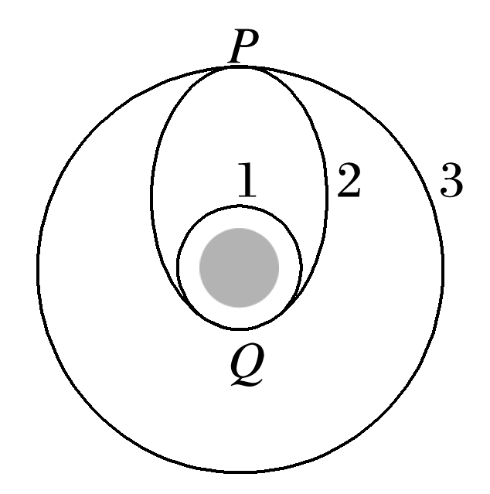
(2)卫星的发射、变轨问题
图2

Slide 8
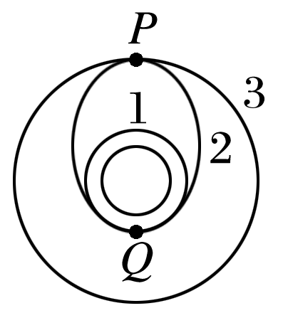
例1 (2019·通许县实验中学期末)如图3所示为卫星发射过程的示意图，先将卫星发射至近地圆轨道1，然后经点火，使其沿椭圆轨道2运行，最后再一次点火，将卫星送入同步圆轨道3.轨道1、2相切于Q点，轨道2、3相切于P点，则当卫星分别在1、2、3轨道上正常运行时，以下说法中正确的是
A.卫星在轨道3上的速率大于在轨道1上的速率
B.卫星在轨道3上的周期大于在轨道2上的周期
C.卫星在轨道1上经过Q点时的速率大于它在轨道2上经过Q点时的速率
D.卫星在轨道2上经过P点时的加速度小于它在轨道3上经过P点时的加速度
√
图3

Slide 9
解析 卫星在圆轨道上做匀速圆周运动时有：
因为r₁＜r₃，所以v₁＞v₃，A项错误；
由开普勒第三定律知T₃>T₂，B项正确；
在Q点从轨道1到轨道2需要做离心运动，故需要加速，
所以在Q点v_{2Q}>v_{1Q}，C项错误；

Slide 10

总结
提升
判断卫星变轨时速度、加速度变化情况的思路
1.判断卫星在不同圆轨道的运行速度大小时，可根据“越远越慢”的规律判断.
2.判断卫星在同一椭圆轨道上不同点的速度大小时，可根据开普勒第二定律判断，即离中心天体越远，速度越小.
3.判断卫星由圆轨道进入椭圆轨道或由椭圆轨道进入圆轨道时的速度大小如何变化时，可根据离心运动或近心运动的条件进行分析.

Slide 11
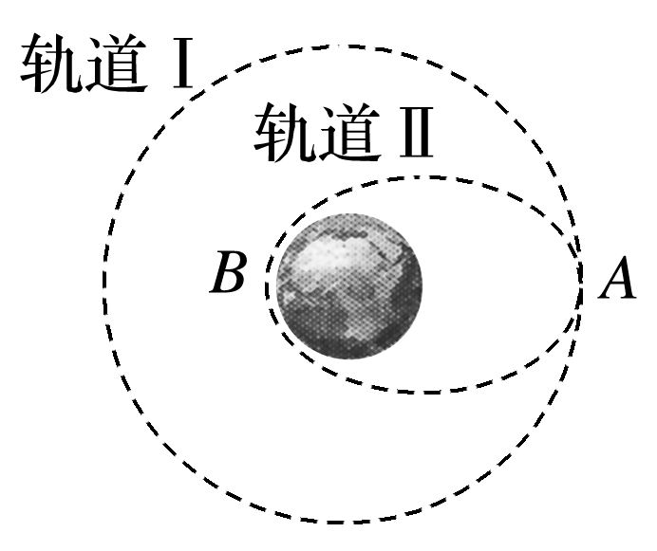
针对训练 (多选)(2019·定远育才实验学校期末)航天飞机在完成对哈勃空间望远镜的维修任务后，在A点从圆形轨道Ⅰ进入椭圆轨道Ⅱ，B为轨道Ⅱ上的一点，如图4所示.关于航天飞机的运动，下列说法中正确的有
A.在轨道Ⅱ上经过A的速度小于经过B点的速度
B.在轨道Ⅱ上经过A的速度小于在轨道Ⅰ上经过A的速度
C.在轨道Ⅱ上运动的周期小于在轨道Ⅰ上运动的周期
D.在轨道Ⅱ上经过A的加速度小于在轨道Ⅰ上经过A的加速度
√
√
√
图4

Slide 12
解析 在轨道Ⅱ上由A点运动到B点，由开普勒第二定律可知，经过A的速度小于经过B的速度，A正确；
从轨道Ⅰ的A点进入轨道Ⅱ需减速，使万有引力大于所需要的向心力，做近心运动，所以在轨道Ⅱ上经过A的速度小于在轨道Ⅰ上经过A的速度，B正确；
在轨道Ⅱ上和在轨道Ⅰ上通过A点时所受的万有引力相等，根据牛顿第二定律，加速度相等，D错误.

Slide 13
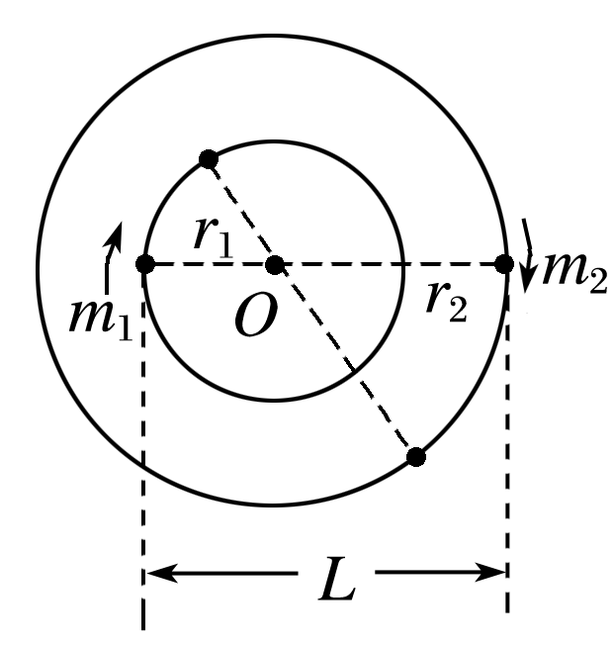
二
双星或多星问题
1.双星模型
(1)如图5所示，宇宙中有相距较近、质量相差不大的两个星球，它们离其他星球都较远，其他星球对它们的万有引力可以忽略不计.在这种情况下，它们将围绕其连线上的某一固定点做周期相同的匀速圆周运动，通常，我们把这样的两个星球称为“双星”.
(2)特点
①两星围绕它们之间连线上的某一点做匀速圆周运动，两星的运行周期、角速度相同.
②两星的向心力大小相等，由它们间的万有引力提供.
图5

Slide 14
③两星的轨道半径之和等于两星之间的距离，即r₁＋r₂＝L，轨道半径与两星质量成反比.
2.多星系统
在宇宙中存在类似于“双星”的系统，如“三星”“四星”等多星系统，在多星系统中：
(1)各个星体做圆周运动的周期、角速度相同.
(2)某一星体做圆周运动的向心力是由其他星体对它引力的合力提供的.

Slide 15
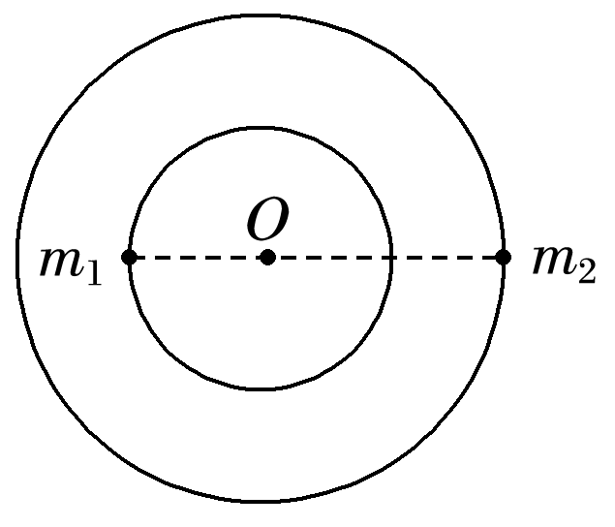
例2 两个靠得很近的天体，离其他天体非常遥远，它们以其连线上某一点O为圆心各自做匀速圆周运动，两者的距离保持不变，科学家把这样的两个天体称为“双星”，如图6所示.已知双星的质量分别为m₁和m₂，它们之间的距离为L，引力常量为G，求双星的运行轨道半径r₁和r₂及运行周期T.
图6

Slide 17
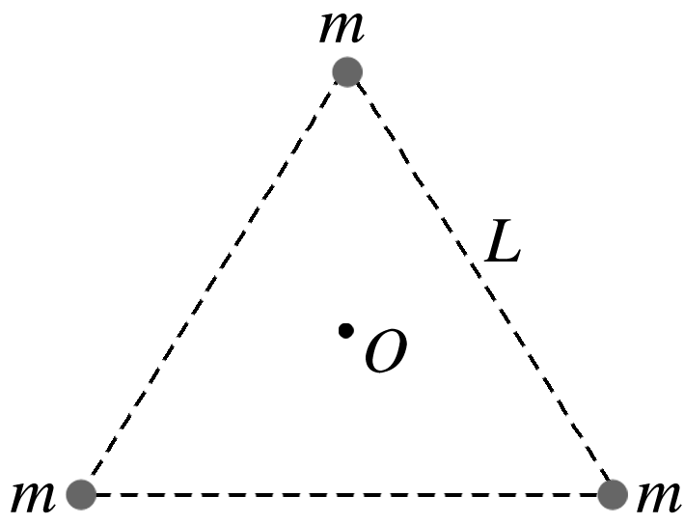
例3 宇宙间存在一些离其他恒星较远的三星系统，其中有一种三星系统如图7所示，三颗质量均为m的星体位于等边三角形的三个顶点，三角形边长为L，忽略其他星体对它们的引力作用，三星在同一平面内绕三角形中心O做匀速圆周运动，引力常量为G，下列说法正确的是
A.每颗星做圆周运动的角速度为
B.每颗星做圆周运动的加速度大小与三星的质量无关
C.若距离L和每颗星的质量m都变为原来的2倍，则周期变为
原来的2倍
D.若距离L和每颗星的质量m都变为原来的2倍，则线速度变为原来的4倍
√
图7

Slide 18
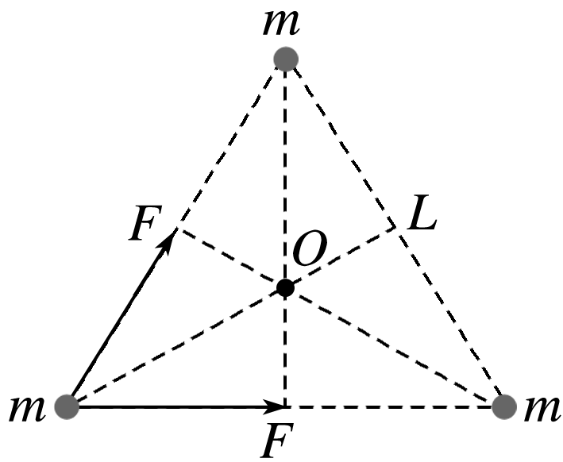

Slide 19
随堂演练 逐点落实
02

Slide 20
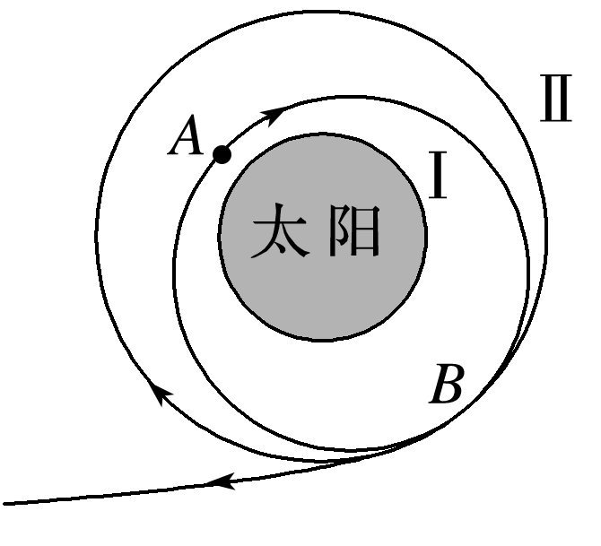
1.(卫星变轨问题)(2019·启东中学高一下学期期中)2019年春节期间，中国科幻电影里程碑的作品《流浪地球》热播，影片中为了让地球逃离太阳系，人们在地球上建造特大功率发动机，使地球完成一系列变轨操作，其逃离过程如图8所示，地球在椭圆轨道Ⅰ上运行到远日点B变轨，进入圆形轨道Ⅱ.在圆形轨道Ⅱ上运行到B点时再次加速变轨，从而最终摆脱太阳束缚.对于该过程，下列说法正确的是
A.沿轨道Ⅰ运动至B点时，需向前喷气减速才能进入轨道Ⅱ
B.沿轨道Ⅰ运行的周期小于沿轨道Ⅱ运行的周期
C.沿轨道Ⅰ运行时，在A点的加速度小于在B点的加速度
D.在轨道Ⅰ上由A点运行到B点的过程，速度逐渐增大
√
图8
1
2
3
4

Slide 21
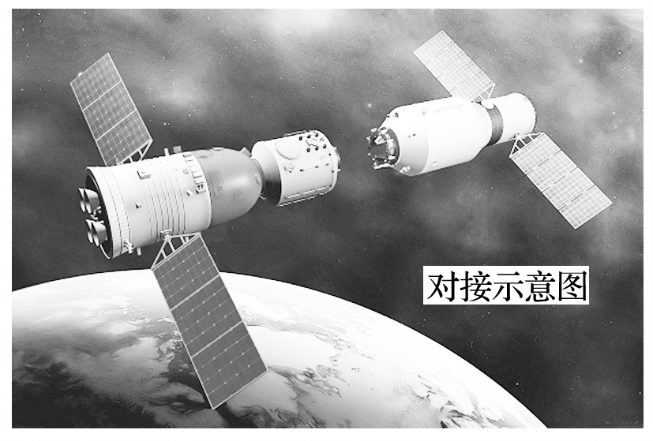
2.(卫星、飞船的对接问题)如图9所示，我国发射的“神舟十一号”飞船和“天宫二号”空间实验室于2016年10月19日自动交会对接成功.假设对接前“天宫二号”与“神舟十一号”都围绕地球做匀速圆周运动，为了实现飞船与空间实验室的对接，下列措施可行的是
A.使飞船与空间实验室在同一轨道上运行，然后飞船加速追
上空间实验室实现对接
B.使飞船与空间实验室在同一轨道上运行，然后空间实验室
减速等待飞船实现对接
C.飞船先在比空间实验室轨道半径小的轨道上加速，加速后飞船逐渐靠近空间实验
室，两者速度接近时实现对接
D.飞船先在比空间实验室轨道半径小的轨道上减速，减速后飞船逐渐靠近空间实验
室，两者速度接近时实现对接
图9
√
1
2
3
4

Slide 22
解析 飞船在同一轨道上加速追赶空间实验室时，速度增大，所需向心力大于万有引力，飞船将做离心运动，不能实现与空间实验室的对接，选项A错误；
空间实验室在同一轨道上减速等待飞船时，速度减小，所需向心力小于万有引力，空间实验室将做近心运动，也不能实现对接，选项B错误；
当飞船在比空间实验室半径小的轨道上加速时，飞船将做离心运动，逐渐靠近空间实验室，可实现对接，选项C正确；
当飞船在比空间实验室半径小的轨道上减速时，飞船将做近心运动，远离空间实验室，不能实现对接，选项D错误.
1
2
3
4

Slide 23
3.(双星问题)冥王星与其附近的另一星体卡戎可视为双星系统，冥王星与星体卡戎的质量之比约为7∶1，同时绕它们连线上某点O做匀速圆周运动，由此可知，冥王星绕O点运动的
A.轨道半径约为卡戎的 B.角速度约为卡戎的
C.线速度大小约为卡戎的7倍 D.向心力大小约为卡戎的7倍
√
解析 双星系统内的两颗星运动的角速度相等，B错误；
双星的向心力为二者间的万有引力，所以向心力大小相等，D错误；
1
2
3
4

Slide 24
4.(双星问题)(多选)宇宙中两颗相距很近的恒星常常组成一个双星系统.它们以相互间的万有引力彼此提供向心力，从而使它们绕着某一共同的圆心做匀速圆周运动，若已知某双星系统的运转周期为T，两星到共同圆心的距离分别为R₁和R₂，引力常量为G，那么下列说法正确的是
A.这两颗恒星的质量必定相等
√
√
C.这两颗恒星的质量之比m₁∶m₂＝R₂∶R₁
√
1
2
3
4

Slide 25
1
2
3
4

